Slide 1
ADJECTIVES (-ED/-ING)
Adjectives
Tenses

Slide 2
Adjectives
Prideve koji se završavaju nastavcima ED/ING ste sigurno viđali u rečenicama. Nemojte ih mešati sa rečenicama koje u sebi sadrže glagol (predikat) koji se završava nekim od ova dva nastavka. Potrebno je znati koje značenje rečenica ima ili prepoznati koju funkciju vrši data reč u rečenici kako ne bi došlo do greške.

Slide 3
Adjectives
Na primer:
1. I embarassed her yesterday.
2. She is embarassed.
Dakle, u obe rečenice vidimo „istu“ reč, međutim ona ima potpuno drugačiju funkciju što dalje doprinosi tome da te dve rečenice imaju različito značenje. Isto je sa nastavkom ING.

Slide 4
Adjectives
Ono što je bitno da razlikujemo jeste sledeće – šta ako imamo dva glagola koji su nastali od iste reči (korena), jedan ima nastavak ED, a drugi ING? Da li oni imaju isto značenje?
Odgovor je NE. Nemaju isto značenje jer se takođe koriste u različitim okolnostima.

Slide 5
Adjectives
To ćemo najbolje pokazati na primerima:
INTERESTED
INTERESTING
Prvi pridev znači ZAINTERESOVAN, dok drugi ima značenje INTERESANTAN. Kao i u srpskom jeziku, razlika je jednostavna i lako uočljiva. Prvi koristimo kada želimo da kažemo kako se neko oseća, dok drugi oblik koristimo da opišemo nekoga/nešto.

Slide 6
Adjectives
I am interested in science.
Science is very interesting.
U knjizi na strani 48 u vežbanju 2a imate listu prideva koje treba da pretvorite u neki od ova dva oblika. Potom, koristeći oblike iz vežbanja 2a, dovršite zadatak 2b na istoj strani, kao i Reading vežbanje. Na sledećem slajdu ćete pronaći još rečenica koje treba da popunite odgovarajućim oblikom prideva (u svesci – nije obavezno). Proverite značenja nekih reči za koje niste sigurni.

Slide 7
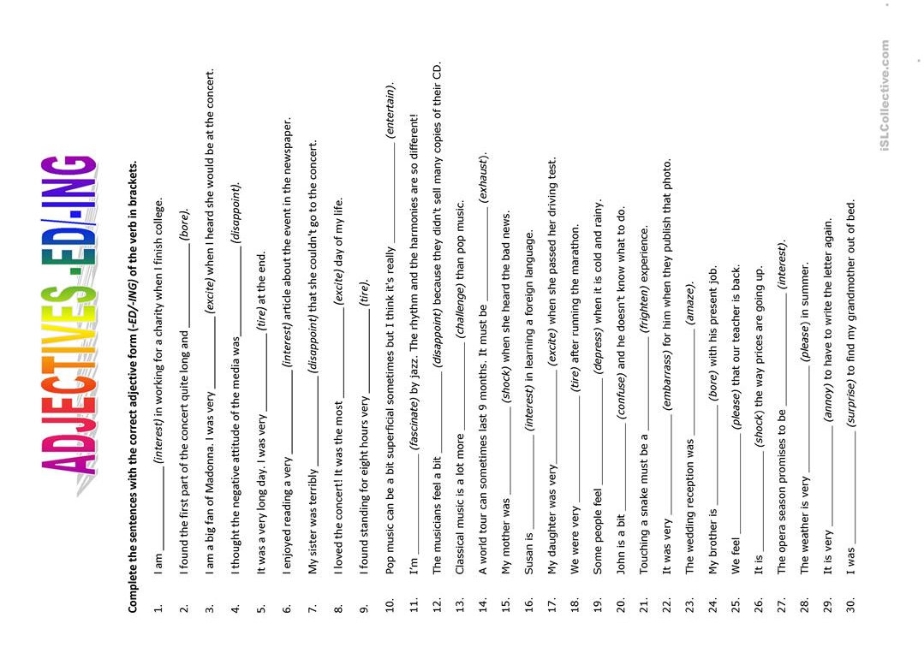

Slide 8
HOMEWORK
Od sledećeg slajda počinje nekoliko zadataka koji su ovonedeljni domaći zadatak kao što je navedeno u PDF dokumentu na sajtu škole. Zadatke radite u svesci tako što napišete samo redni broj zadatka, redni broj primera i vaše rešenje (odgovor). NIJE potrebno prepisivati ceo zadatak i cele rečenice. Domaći predati u narednih sedam dana (do nedelje) i fotografiju poslati na mejl. U polju SUBJECT staviti ime, prezime i odeljenje.

Slide 9
1. Put the verbs from the brackets into –ing form or to + infinitive:
I need _________ (go) to the hospital.
She wanted ___________ (throw) the gift.
He imagined ________ (live)by the sea.
They refused _________ (call) Molly.
Susan promised __________ (help) her friend.

Slide 10
2. Describe the scene by combining these sentences into one:
I can hear someone. They are singing.
I can see a burglar. He is jumping through the window!
There is something. It is sleeping under the tree.

Slide 11
3. Describe these words in one or two sentences (svojim rečima):
Helmet
Sword
Flag

Slide 12
GOOD LUCK!
☺

